Slide 1

Wywiady z zakresu układu oddechowego
Klinika Transplantologii, Immunologii, Nefrologii i Chorób Wewnętrznych
Warszawski Uniwersytet Medyczny
Wywiady z zakresu układu oddechowego. Propedeutyka Chorób Wewnętrznych III rok

Slide 2
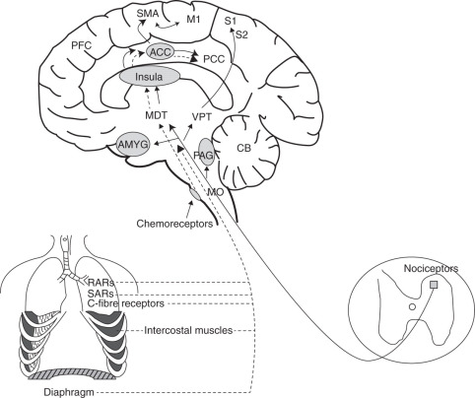
Wywiady z zakresu układu oddechowego - duszność
Definicja: subiektywne odczucie braku powietrza lub trudności w oddychaniu
Mechanizm powstawania duszności:
-ośrodki zlokalizowane w korze mózgowej
-ośrodki w rdzeniu przedłużonym
-receptory w klatce piersiowej (mechanoreceptory przepony)
-ośrodki w płucach
-chemoreceptory
Źródło: https://doi.org/10.1093/bja/aer040
Wywiady z zakresu układu oddechowego. Propedeutyka Chorób Wewnętrznych III rok

Slide 3
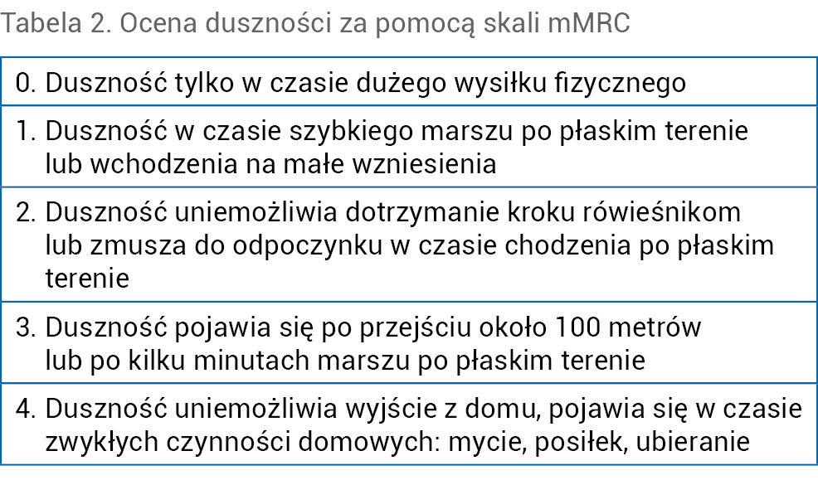
Wywiady z zakresu układu oddechowego - duszność
Źródło: Podyplomie.pl
Wywiady z zakresu układu oddechowego. Propedeutyka Chorób Wewnętrznych III rok

Slide 4
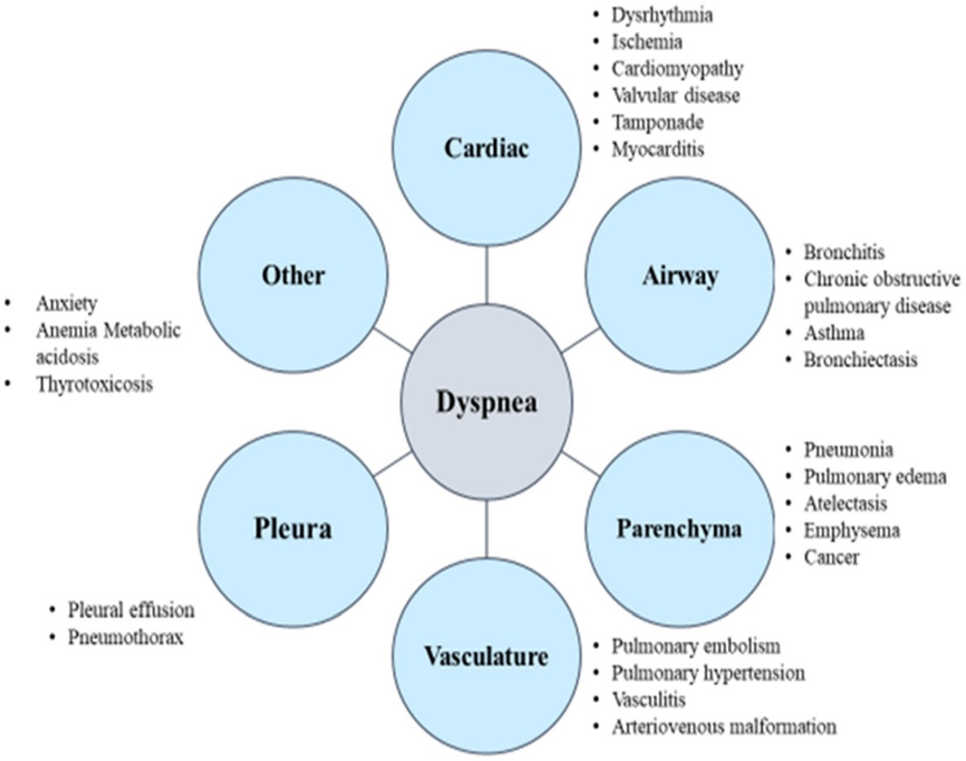
Wywiady z zakresu układu oddechowego - duszność
Pulmonologiczne przyczyny duszności
Zwiększenie oporu dróg oddechowych
-astma, POChP
-rozsztrzenia oskrzeli
2. Zmiany śródmiąższowe i w pęcherzykach płucnych
-obrzęk płuc/zastoinowa niewydolność serca
-zapalenie płuc
-choroby śródmiąższowe płuc
3. Choroby naczyń płucnych
-zatorowość płucna
-układowe zapalenia naczyń
4. Choroby opłucnej
-płyn w jamie opłucnej niezależnie od przyczyny
5. Choroby mięśni oddechowych i ściany klatki piersiowej
-miopatie
-miastenia
-deformacje klatki piersiowej
Źródło: https://doi.org/10.3389/fpsyg.2022.1015106
Wywiady z zakresu układu oddechowego. Propedeutyka Chorób Wewnętrznych III rok

Slide 5

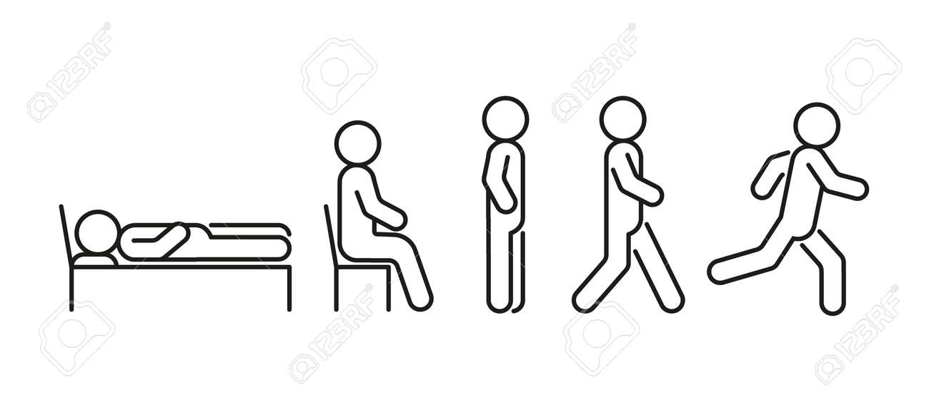
Wywiady z zakresu układu oddechowego - duszność
Rodzaje duszności
Spoczynkowa czy wysiłkowa
Napadowa (ostra) czy przewlekła
Zależna od pozycji ciała
orthopnoë – duszność w pozycji leżącej,
ustępuje w siedzącej lub stojącej
platypnea – duszność w pozycji stojącej,
zmniejsza się w pozycji leżącej
Orthopnoë/napadowa duszność nocna
-lewokomorowa niewydolność serca
-choroby śródmiąższowe płuc
-POChP, rozstrzenie oskrzeli (trudność z odkrztuszeniem wydzieliny)
Platypnea
-zespół wątrobowo-płucny
Wywiady z zakresu układu oddechowego. Propedeutyka Chorób Wewnętrznych III rok

Slide 6

Duszność – diagnostyka różnicowa: czas narastania duszności
minuty
Pojawiająca się nagle
-zachłyśnięcie (aspiracja ciała obcego)
-odma opłucnowa
-zatorowość płuca
-zawał serca
godziny
Narastająca w ciągu minut lub godzin
-ostra niewydolność lewokomorowa (obrzęk płuc)
-napad astmy
dni
Narastająca w ciągu godzin lub dni
-ostre zapalenie oskrzeli
-zapalenie płuc
-POChP
-przewlekła niewydolność serca
-śródmiąższowe choroby płuc (włóknienie płuc, pylica, azbestoza)
-nowotwory płuc (pierwotne, przerzutowe)
Duszność przewlekła
Wywiady z zakresu układu oddechowego. Propedeutyka Chorób Wewnętrznych III rok

Slide 7

Duszność – diagnostyka różnicowa: objawy towarzyszące
Świst wdechowy (stridor)
-aspiracja ciała obcego
-guz tchawicy
Świsty wydechowe
-astma
-zaostrzenie POChP
-rozstrzenie oskrzeli
Wykrztuszanie plwociny
-zapalenie płuc
-POChP
Krwioplucie
-guz płuca
-zatorowość płucna
-gruźlica
Ból opłucnowy
-zapalenie płuc lub opłucnej
-początkowa faza gromadzenia płynu w opłucnej
-zatorowość płucna
Ból zamostkowy
-zawał serca
-rozwarstwienie aorty
Wywiady z zakresu układu oddechowego. Propedeutyka Chorób Wewnętrznych III rok

Slide 8
Wywiady z zakresu układu oddechowego – duszność
Przykładowe pytania u pacjenta z dusznością:
Czy duszność pojawia się tylko przy wysiłku czy jest też w spoczynku?
Jeśli jest wysiłkowa, to jaki wysiłek ją wywołuje?
- jaki dystans pacjent może przejść po płaskiej powierzchni bez odpoczynku?
- na które piętro pacjent wejdzie bez odpoczynku?
Jeśli jest spoczynkowa, to w jakiej pozycji jest większa – leżącej? siedzącej?
- czy budzi pacjenta w nocy?
- czy pacjent śpi z uniesionym wezgłowiem łóżka?- „na wysokich poduszkach”?
Czy duszność ma charakter napadowy czy przewlekły?
Czy towarzyszą jej słyszalne świsty? „uczucie grania w klatce piersiowej”?
Czy pacjent gorączkuje?
Czy odkrztusza plwocinę?
-jeśli tak, jaką? – ropna (zielonożółta), biała, śluzowa?
-czy pacjent zauważył krew w plwocinie?
Wywiady z zakresu układu oddechowego. Propedeutyka Chorób Wewnętrznych III rok

Slide 9
Wywiady z zakresu układu oddechowego – duszność
Czy duszności towarzyszy ból w klatce piersiowej?
- jaki? – zamostkowy? opłucnowy?
Czy pacjent ma rozpoznawane alergie?
Co robi zawodowo?- narażenie na pył, krzemionkę, azbest?
Czy ma zwierzęta domowe?
- czy ma uczulenie na sierść?
- hoduje gołębie?
Czy pali/palił papierosy? e-papierosy?
- jeśli tak, to ile paczkolat, jeśli rzucił palenie –to kiedy?
- czy jest biernym palaczem?
Czy pacjent chudnie- rak płuca? gruźlica?
Dobrze zebrany wywiad jest podstawą rozpoznania każdej choroby
Wywiady z zakresu układu oddechowego. Propedeutyka Chorób Wewnętrznych III rok

Slide 10
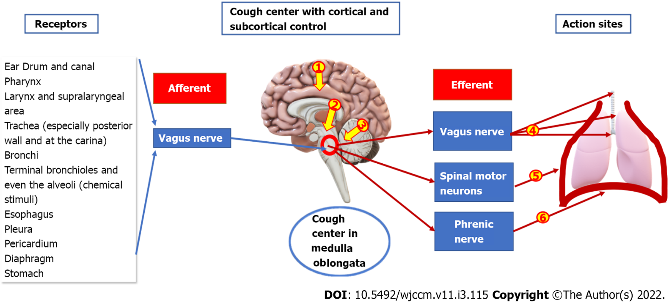
Wywiady z zakresu układu oddechowego - kaszel
Łuk odruchowy kaszlu:
Receptory czuciowe głównie w gardle, krtani, nabłonku oskrzeli
Droga dośrodkowa (gałęzie nerwu błędnego)
Ośrodek kaszlu (rdzeń przedłużony)
Droga odśrodkowa: nerw błędny, nerwy rdzeniowe, nerw przeponowy
Efektor: mięśnie międzyżebrowe, przepony i nagłośni
Kaszel: nasilony wdech a następnie wydech przy początkowym krótkim zamknięciu głośni
→ wysokie ciśnienie w klatce piersiowej
→ gwałtowny wyrzut powietrza
Wywiady z zakresu układu oddechowego. Propedeutyka Chorób Wewnętrznych III rok

Slide 11
Wywiady z zakresu układu oddechowego - kaszel
Kaszel ostry
<3 tygodni
Kaszel podostry
3-8 tygodni
Kaszel przewlekły
>8 tygodni
-infekcje dróg oddechowych (zwykle wirusowe)
-zapalenie płuc
-zatorowość płucna
-ciało obce w drogach oddechowych
-narażenie na toksyczne pyły i gazy
- przedłużający się najczęściej po infekcji wirusowej
Zwykle etiologia wieloczynnikowa
-POChP
-alergia (astma)
-rak płuca
-przyjmowanie ACE-i
-przewlekłe zapalenie zatok przynosowych
-choroby śródmiąższowe płuc
-przewlekłe narażenie na substancje drażniące drogi oddechowe
-refluks żołądkowo-przełykowy
-przyczyny kardiologiczne (zastój w krążeniu płucnym)
UWAGA:
Kaszel przewlekły, a zwłaszcza zmiana jego charakteru u palacza papierosów jest jednym z objawów raka płuca
Wywiady z zakresu układu oddechowego. Propedeutyka Chorób Wewnętrznych III rok

Slide 12
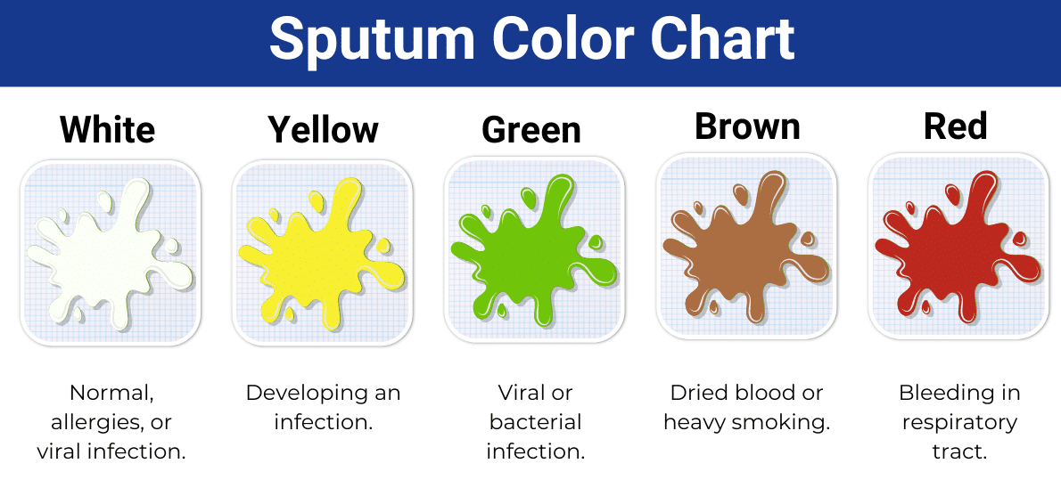
Wywiady z zakresu układu oddechowego - kaszel
WYDZIELINA
Biała, śluzowa, lepka:
-astma
-infekcje wirusowe
Żółtozielona, ropna:
-zapalenie płuc, oskrzeli lub zatok
-bakteryjne zaostrzenie POChP
Krwista
-przyczyny jak w krwiopluciu
Grudki,czopy
-grzybica, mukowiscydoza
Kaszel suchy
Kaszel produktywny
-przyjmowanie ACE-i (do 15% leczonych)
-astma
-niewydolność serca
-choroby wirusowe dróg oddechowych
-śródmiąższowe choroby płuc
-POChP
-rozstrzenie oskrzeli
-zapalenie płuc
https://www.respiratorytherapyzone.com/
Wywiady z zakresu układu oddechowego. Propedeutyka Chorób Wewnętrznych III rok

Slide 13
Kaszel przewlekły – diagnostyka różnicowa: objawy towarzyszące
-napad często w nocy, duszność i świsty
-plwocina śluzowa, czasem żółta (eozynofilia)
-dobra reakcja na wziewne leki rozkurczające oskrzela
Astma
POChP
-palenie tytoniu w wywiadach
-kaszel największy nad ranem i po przebudzeniu
-zmniejsza się po odkrztuszeniu wydzieliny
Spływanie wydzieliny po tylnej ścianie gardła
(najczęstsza przyczyna kaszlu!)
-towarzyszące przewlekłe zapalenie zatok i nosa
-widoczna śluzowa wydzielina na tylnej ścianie gardła („objaw kostki brukowej”)
-kaszel pojawia się w pierwszym tygodniu leczenia
-suchy, męczący
-ustępuje czasem dopiero po kilku tygodniach od odstawienia leku
Przyjmowanie ACE-i
Refluks żołądkowo-przełykowy
-zgaga, objawy dyspeptyczne
-poprawa po inhibitorze pompy protonowej
Przyczyny kardiologiczne (niewydolność serca)
-zwykle w nocy,
-ortopnoe
-trzeszczenia nad polami płucnymi w osłuchiwaniu
Wywiady z zakresu układu oddechowego. Propedeutyka Chorób Wewnętrznych III rok

Slide 14
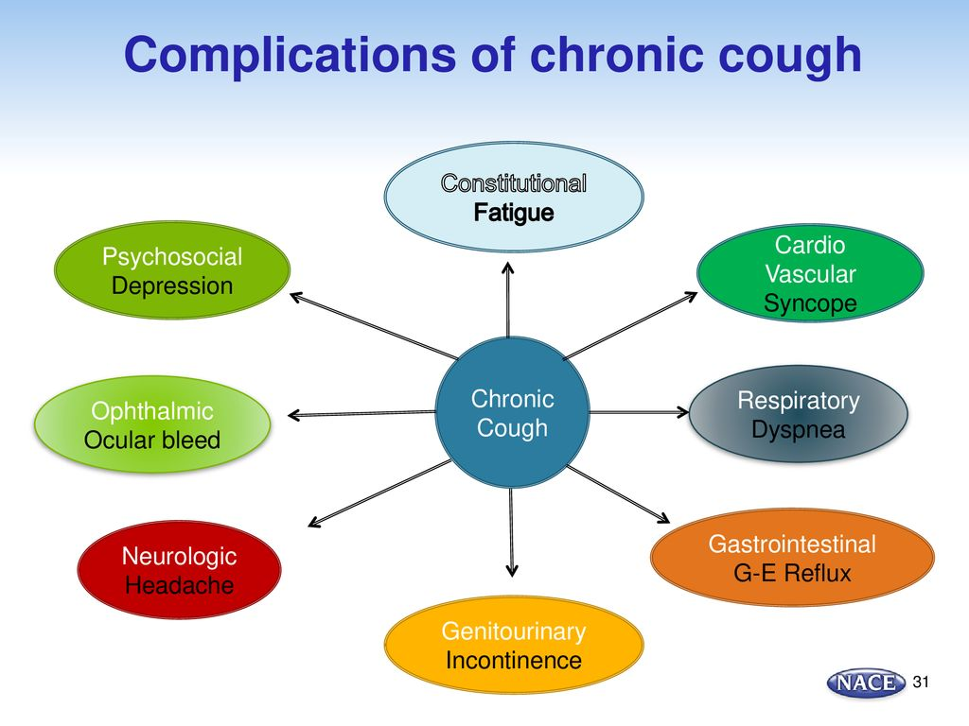
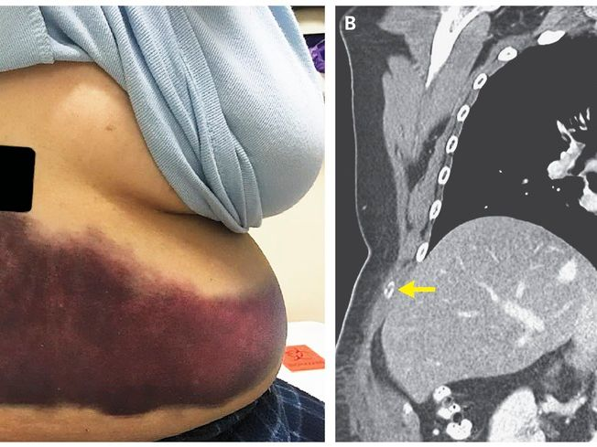
Wywiady z zakresu układu oddechowego – powikłania kaszlu
Złamane żebro u pacjentki z krztuśccem
Źródło: The New England Journal of Medicine 2018 https://media.self.com/photos/5a6a51ea493f9e0aff5ac924/4:3/w_1920,c_limit/nejmicm1701940_f1.jpeg
Źródło: https://player.slideplayer.com/89/14258756/slides/slide_1.jpg
Wywiady z zakresu układu oddechowego. Propedeutyka Chorób Wewnętrznych III rok

Slide 15

Wywiady z zakresu układu oddechowego - krwioplucie
Mechanizm krwioplucia
Stan zapalny naczyń → gruźlica, zapalenie płuc, zapalenie naczyń
Naciekanie i nowotworzenie patologicznych naczyń →nowotwory
Wzrost ciśnienia w lewym przedsionku (nadciśnienie płucne) →niewydolność lewej komory, stenoza mitralna
Krwioplucie
Wykrztuszanie z dróg oddechowych krwi lub krwistej plwociny
Krwotok płucny:
Masywne krwawienie z dróg oddechowych >200 ml/dobę
→ niewydolność oddechowa
→ bezpośrednie zagrożenie życia
Wywiady z zakresu układu oddechowego. Propedeutyka Chorób Wewnętrznych III rok

Slide 16
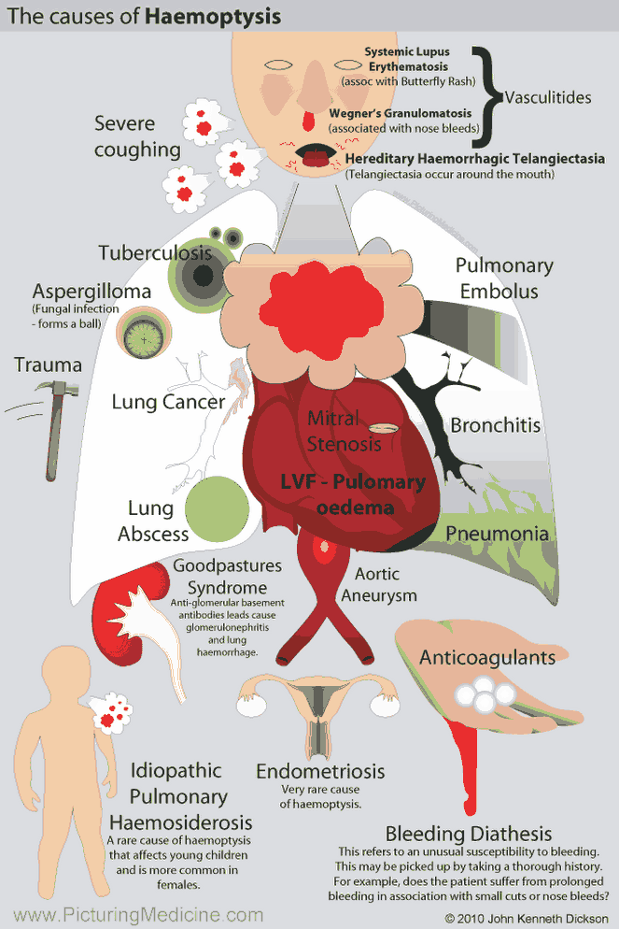
Wywiady z zakresu układu oddechowego - krwioplucie - przyczyny
Częste
Umiarkowanie częste
Rzadkie
-zatorowość płucna
-niewydolność lewokomorowa
-urazy płuca
-biopsja płuca
-bronchoskopia
-układowe zapalenia naczyń
-leki przeciwkrzepliwe
-skazy krwotoczne
-aspergilloma
-stenoza mitralna
-zapalenie oskrzeli
-zapalenie płuc
-rak płuca
-gruźlica
https://manualofmedicine.com/
Wywiady z zakresu układu oddechowego. Propedeutyka Chorób Wewnętrznych III rok

Slide 17
Krwioplucie – diagnostyka różnicowa: objawy towarzyszące
-krwioplucie nawracające
-często sama krew, bez plwociny
-palenie tytoniu
-utrata masy ciała
Nowotwór płuca
Zatorowość płucna
-nagły początek
-towarzysząca duszność
-ból w klatce piersiowej
Krwioplucie spowodowane urazem
-uraz klatki piersiowej
-inwazyjne zabiegi diagnostyczne (bronchoskopia, biopsja płuca, torakotomia)
Niewydolność serca, stenoza mitralna
-plwocina różowa, pienista
-napadowa duszność nocna, ortopnoë
Zapalenie oskrzeli/płuc
-plwocina ropno-krwista
-gorączka
-duszność
Układowe zapalenie naczyń
-objawy choroby podstawowej
Wywiady z zakresu układu oddechowego. Propedeutyka Chorób Wewnętrznych III rok

Slide 18
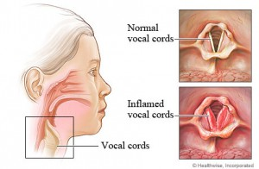
Wywiady z zakresu układu oddechowego - chrypka
Chrypka:
Zaburzenia drgań fałdów głosowych w wyniku:
1. Bezpośredniego uszkodzenie fałdów głosowych lub mięśni krtani
2. Uszkodzenia nerwów unerwiających mięśnie krtani
Źródło: https://www.westsidehn.com/
Wywiady z zakresu układu oddechowego. Propedeutyka Chorób Wewnętrznych III rok

Slide 19
Wywiady z zakresu układu oddechowego – chrypka - przyczyny
Pierwotne choroby krtani
Wtórne choroby krtani
Uszkodzenie nerwu
krtaniowego wstecznego
Ostre
Osłabienie mięśni gardła
-niedoczynność tarczycy
-miastenia
-jatrogenne (np. operacja tarczycy)
-nowotwory (przełyk, płuco, przerzuty do węzłów chłonnych)
-neuropatie (np.cukrzycowa)
-zapalenie gardła i krtani
-zapalenie tchawicy
-podgłośniowe zapalenie krtani (krup)
Zapalenie stawu pierścienno-nalewkowego
-reumatoidalne zapalenie stawów
-toczeń układowy
Przewlekłe
-zawodowe nadużywanie głosu
-dym tytoniowy
-rak gardła i krtani
-refluks żołądkowo-przełykowy
-ciało obce
UWAGA:
Chrypka, która trwa >2 tygodni wymaga dalszej diagnostyki
Wywiady z zakresu układu oddechowego. Propedeutyka Chorób Wewnętrznych III rok

Slide 20
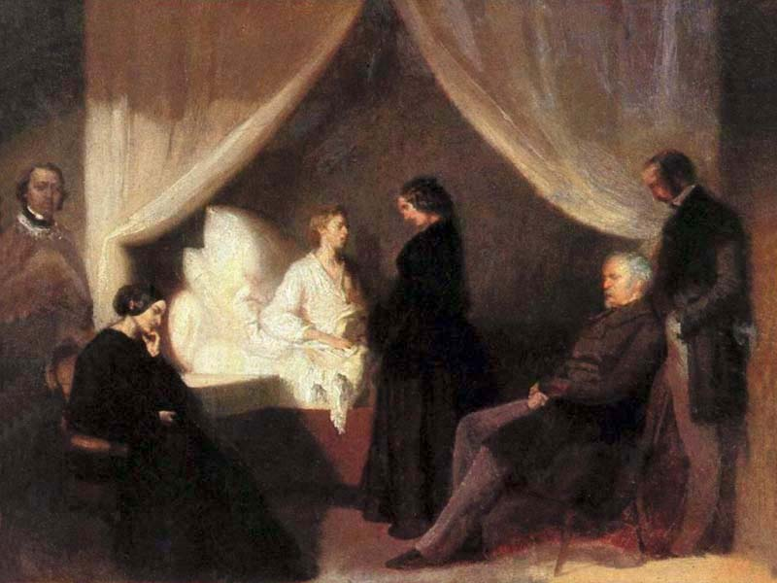
Fryderyk Chopin – z jakiego powodu zmarł?
„….Chorowałem przez te ostatnie dwa tygodnie jak pies: zaziębiłem się mimo 18 stopni ciepła, róż, pomarańczy, palm i fig. Trzech doktorów z całej wyspy najsławniejszych: jeden wąchał, com pluł, drugi stukał, skądem pluł, trzeci macał i słuchał, jakem pluł………”
List przebywającego na Majorce Fryderyka Chopina do Juliana Fontany
3 grudnia 1838r
Ostatnie chwile Fryderyka Chopina
autor: Teofil Kwiatkowski, 1849/1850r
Fryderyk Chopin zmarł 17 października 1849r w Paryżu w wieku 39 lat
Został pochowany na cmentarzu Père-Lachaise w Paryżu
Serce Chopina jest przechowywane w kryształowym słoju w kościele Świętego Krzyża w Warszawie
Wywiady z zakresu układu oddechowego. Propedeutyka Chorób Wewnętrznych III rok
Notes:
Tafefobia-lęk przed pochowaniem żywcem
Ludwika Jędrzejewiczowa- siostra Chopina

Slide 21
Fryderyk Chopin – z jakiego powodu zmarł?
Przewlekła choroba układu oddechowego (trwała >20 lat)
Wyniszczający kaszel z odkrztuszaniem, zwłaszcza rano
Wiele zaostrzeń pod postacią infekcji dróg oddechowych, zwłaszcza zimą
Przez kilkanaście lat przed śmiercią krwioplucie i krwotoki płucne
Niska tolerancja wysiłku fizycznego
Wyniszczenie (wzrost 170 cm, waga <45kg) – BMI ok.15
Opisywany beczkowaty kształt klatki piersiowej
Siostra Chopina, Emilia zmarła w wieku 14 lat
Serce Chopina - znaczne powiększenie (kardiomegalia),
na powierzchni osierdzia szkliste gruzełkowate zmiany
Ostatnie chwile Fryderyka Chopina
autor: Teofil Kwiatkowski, 1849/1850r
GRUŹLICA?
MUKOWISCYDOZA?
NIEDOBÓR α1- ANTYTRYPSYNY?
WADA ZASTAWKI MITRALNEJ?
Wywiady z zakresu układu oddechowego. Propedeutyka Chorób Wewnętrznych III rok
Notes:
Tafefobia-lęk przed pochowaniem żywcem
Ludwika Jędrzejewiczowa- siostra Chopina

Slide 22
„Natura dała nam dwoje oczu, dwoje uszu, ale tylko jeden język, po to abyśmy więcej patrzyli i słuchali, niż mówili”.
Sokrates
Wywiady z zakresu układu oddechowego. Propedeutyka Chorób Wewnętrznych III rok

